Slide 1

Proyección de necesidades del proveedor con ia
Grupo 10 : Cocacola
Ivan Crespo Gadea
Steven J. Silva Gómez
Yousra Bouchair
Zakariae ZAFZAFI

Slide 2
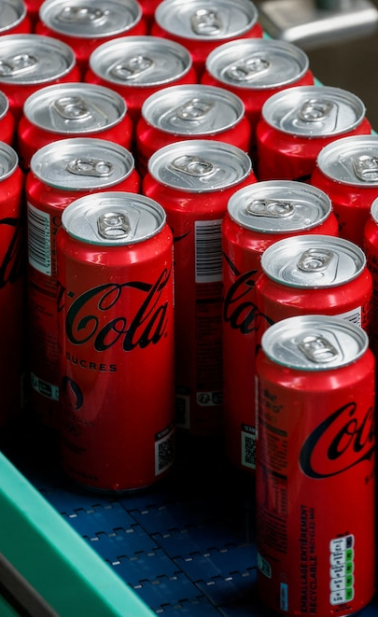
Problema
Dificultad de adaptarse a cambios imprevistos en la distribución en tiempo real
Perdidas por no poder reabastecer a tiempo en momentos de alta demanda

Slide 3
BENEFICIO
Adaptación, prevención y agilidad en la distribución. Preparando soluciones a problemas que no han empezado
Anticipación a cambios de demanda para evitar rupturas de stock
Reducción de costes logísticos y de almacenamiento

Slide 4
PROYECTO
Recolección de datos históricos de pedidos, entregas y ventas
Entrenamiento de modelos de IA para prever necesidades futuras
Generación automática de recomendaciones de compra y aprovisionamiento
Mientras nuestros competidores reaccionan a los cambios del mercado, nosotros nos anticiparemos a ellos.

